Slide 1
Quantum Machine Learning
Alexandre Silva

Slide 2


github.com/Dpbm

Slide 3
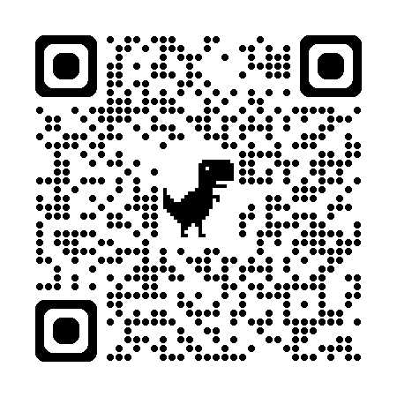
https://github.com/Dpbm/qml-course

Slide 4
Objetivos de Hoje
Entender redes neurais convolucionais
Entender como algoritmos de QML funcionam
Praticar

Slide 5
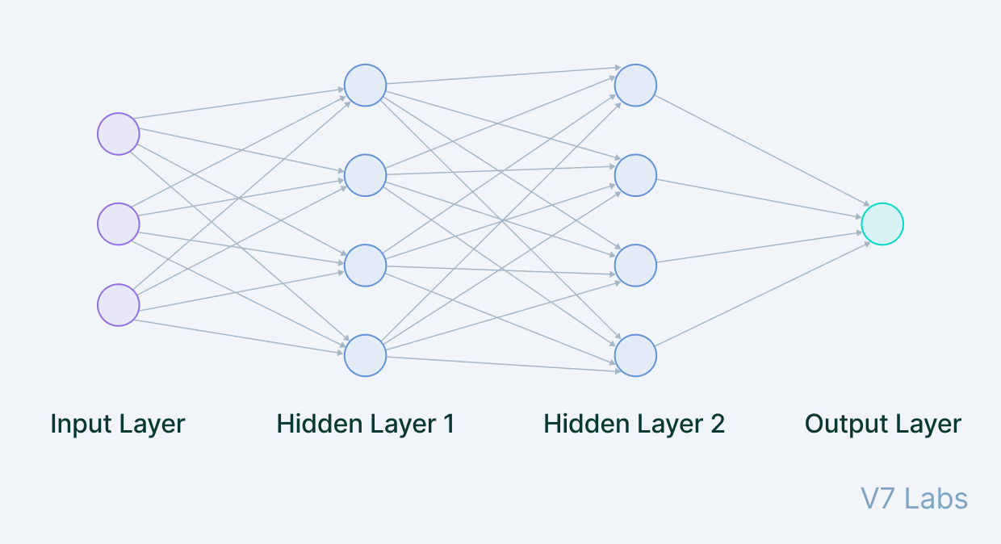
Fonte: V7Labs

Slide 6
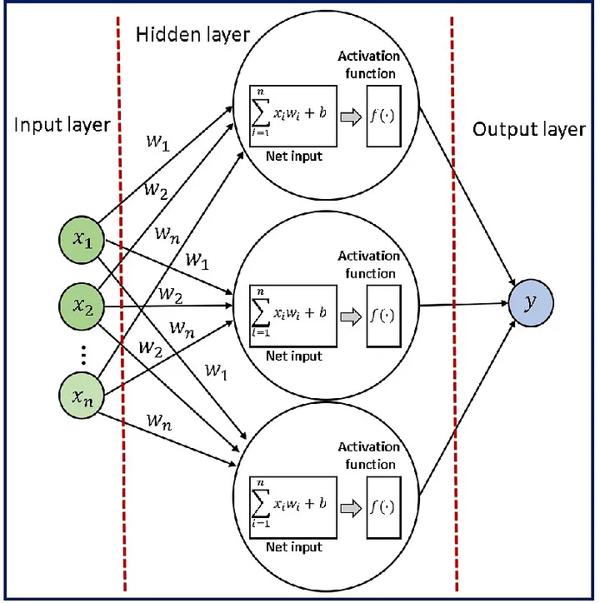
Fonte: Medium

Slide 7
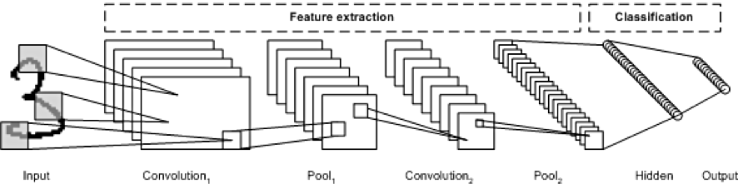
Fonte: IBM

Slide 8
Fonte: Giphy

Slide 9
Fonte: Wikimedia

Slide 10


Slide 11
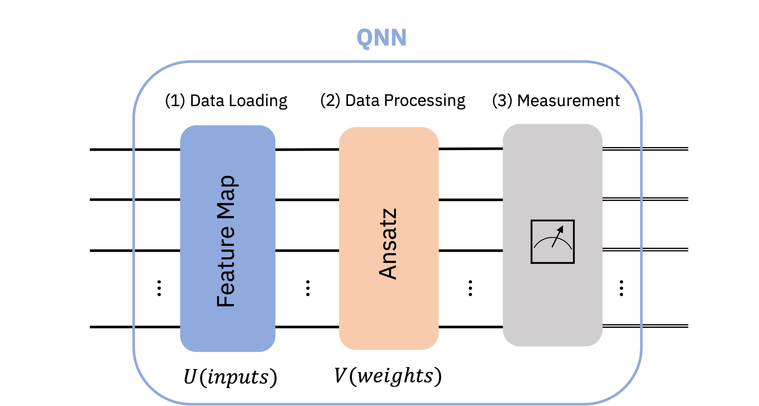
Fonte: QiskitML

Slide 12
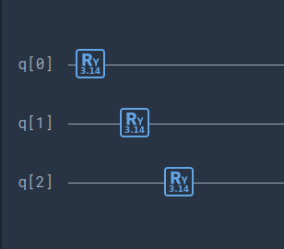

Slide 13
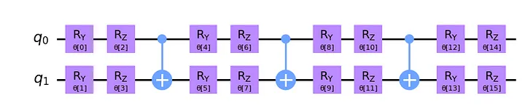
Fonte: Medium

Slide 14
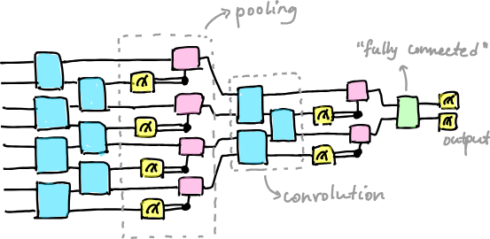
Fonte: PennyLane

Slide 15


Slide 16


